Slide 1
Электрический ток в газах

Slide 2
В обычных условиях газы состоят из нейтральных атомов и молекул и являются диэлектриками.

Slide 3
Распад атомов на положительные ионы и электроны называется ионизацией, обратный процесс – рекомбинацией.
излучение
- e
-
+
ионизация
+
тепло

Slide 4
- e
―
рекомбинация
+
+

Slide 5
В газах электронно-ионная проводимость.

Slide 6
Протекание тока через газ называется газовым разрядом.

Slide 7
Электрическим током в газах называется направленное движение положительных ионов к катоду, отрицательных ионов и электронов к аноду.

Slide 8
Самостоятельный и несамостоятельный разряды
Газовый заряд, протекающий под действием ионизатора, называется несамостоятельным, а без ионизатора ― самостоятельным.

Slide 9
к
Вольт-амперная характеристика тока в газах
А
А
V
I
-
+
0
U_{н}
U_{к}
U

Slide 10
Условие ионизации электронным ударом, где l – длина свободного пробега
mυ²
= eEl
2

Slide 11
Типы самостоятельных разрядов
Тлеющий разряд
Искровой разряд (молния)
Коронный разряд
Дуговой разряд

Slide 13
Виды самостоятельных разрядов
Разряд | Условия возникновения | Применение
Тлеющий | Низкое давление (доли мм. рт. ст.), высокая напряженность, Е | Ионные и электронные рентгеновские трубки, газоразрядные трубки, газовые лазеры
Дуговой | Термоэлектронная эмиссия тока с поверхности катода, большая сила тока (10-100А при малой Е) | Прожекторы, сварка и резка металла, электропечи для плавки металла.
Коронный | Атмосферное давление + сильно неоднородное эл. поле. | Электроочистительные фильтры газовых смесей.
Искровой | Высокое напряжение при атмосферном давлении имеет вид светящегося канала | Молния. Разряд конденсатора искры при электризации трущихся поверхностей.

Slide 14

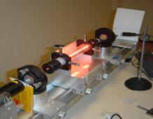

Тлеющий разряд
Тле́ющий разря́д — один из видов стационарного самостоятельного электрического разряда в газах. Формируется, как правило, при низком давлении газа и малом токе. При увеличении проходящего тока превращается в дуговой разряд.
В отличие от нестационарных (импульсных) электрических разрядов в газах, основные характеристики тлеющего разряда остаются относительно стабильными во времени.
Типичным примером тлеющего разряда, знакомым большинству людей, является свечение неоновой лампы и ламп “дневного света”
Одно из важнейших применений тлеющего разряда в промышленности и военной сфере – газовые лазеры

Slide 15

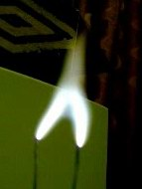
Дуговой разряд
Электрическая дуга (Вольтова дуга, Дуговой разряд) — физическое явление, один из видов электрического разряда в газе.
Впервые была описана в 1802 году русским учёным В. В. Петровым. Электрическая дуга является частным случаем четвёртой формы состояния вещества — плазмы — и состоит из ионизированного, электрически квазинейтрального газа. Присутствие свободных электрических зарядов обеспечивает проводимость электрической дуги.
При эксплуатации высоковольтных электроустановок, в которых неизбежно появление электрической дуги, борьба с электрической дугой осуществляется при помощи электромагнитных катушек, совмещённых с дугогасительными камерами. Среди других способов известны использование вакуумных и масляных выключателей, а также методы отвода тока на временную нагрузку, самостоятельно разрывающую электрическую цепь.
Электрическая дуга используется при электросварке металлов, для выплавки стали (дуговая сталеплавильная печь) и в освещении (в дуговых лампах).

Slide 16
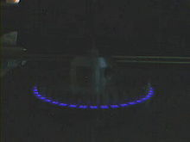
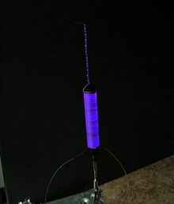
Коронный разряд
Коро́нный разря́д − это характерная форма самостоятельного газового разряда, возникающего в резко неоднородных полях. Главной особенностью этого разряда является то, что ионизационные процессы электронами происходят не по всей длине промежутка, а только в небольшой его части вблизи электрода с малым радиусом кривизны (так называемого коронирующего электрода). Эта зона характеризуется значительно более высокими значениями напряженности поля по сравнению со средними значениями для всего промежутка.
На линиях электропередачи возникновение коронного разряда нежелательно, так как вызывает значительные потери передаваемой энергии. С целью сокращения потерь на общую корону применяется расщепление проводов ЛЭП на 2, 3, 5 или 8 составляющих, в зависимости от номинального напряжения линии (для уменьшения тока в проводнике). Составляющие располагаются в углах правильного многоугольника (или на диаметре окружности, в случае расщепления на 2 составляющих), образуемого специальной распоркой.
В естественных условиях коронный разряд может возникать на верхушках деревьев, мачтах — т. н. огни святого Эльма.
Коронный разряд применяется для очистки газов от пыли и сопутствующих загрязнений (электростатический фильтр), для диагностики состояния конструкций (позволяет обнаруживать трещины в изделиях)..

Slide 17
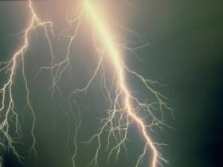
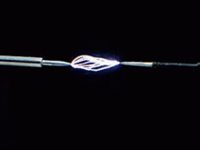
Искровой разряд
Искрово́й разря́д (искра электрическая) — нестационарная форма электрического разряда, происходящая в газах. Такой разряд возникает обычно при давлениях порядка атмосферного и сопровождается характерным звуковым эффектом — «треском» искры. Температура в главном канале искрового разряда может достигать 10 000 К. В природе искровые разряды часто возникают в виде молний. Расстояние «пробиваемое» искрой в воздухе зависит от напряжения и считается равным 10 кВ на 1 сантиметр.
Искровой разряд обычно происходит, если мощность источника энергии недостаточна для поддержания стационарного дугового разряда или тлеющего разряда.
Искровой разряд представляет собой пучок ярких, быстро исчезающих или сменяющих друг друга нитевидных, часто сильно разветвленных полосок — искровых каналов. Эти каналы заполнены плазмой, в состав которой в мощном искровом разряде входят не только ионы исходного газа, но и ионы вещества электродов, интенсивно испаряющегося под действием разряда.

Slide 18
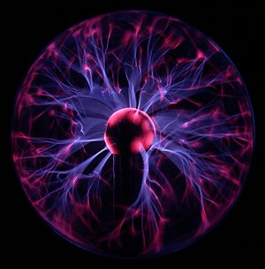
Плазма – четвертое состояние вещества

Slide 19
Определение
Плазма — частично или полностью ионизированный газ, в котором плотности положительных и отрицательных зарядов практически одинаковы.

Slide 20
Степень ионизации плазмы
Слабо Частично Полностью
ионизованная ионизованная ионизованная
( α составляет ( α порядка ( α близка к 100%)
доли процента) нескольких
процентов)

Slide 21
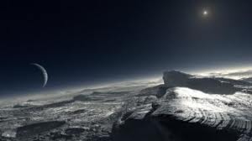
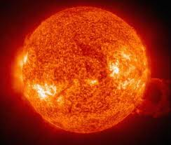
Степень ионизации плазмы
Слабо ионизованной плазмой в природных условиях являются верхние слои атмосферы
Полностью ионизованная плазма, которая образуется при высокой температуре - солнце

Slide 22

Плазма во вселенной и вокруг Земли
В состоянии плазмы находится подавляющая (около 99%) часть вещества Вселенной – звезды, галактические туманности и межзвездная среда.

Slide 23
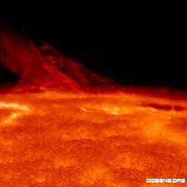
Плазма во вселенной и вокруг Земли
Около Земли плазма существует в космосе в виде солнечного ветра, заполняет магнитосферу Земли, образуя радиационные пояса Земли и ионосферу.

Slide 24
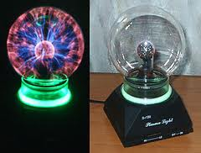

Плазма в нашей жизни
Плазменный телевизор
Плазменная лампа

